Slide 1


Bilancio d’esercizio
2020
Notes:
16/03/10
1

Slide 2

STATO PATRIMONIALE
ATTIVO |  |  | PASSIVO
 | 2020 | 2019 |  | 2020 | 2019
Crediti v/soci per versamenti ancora dovuti | - | - | Patrimonio netto | 5.480.322 | 5.630.970
Immobilizzazioni | 2.514.950 | 2.674.821 | Fondo per rischi ed oneri | 1.855.306 | 1.861.546
Attivo circolante | 8.925.765 | 9.787.303 | Tfr di lavoro subordinato | 638.807 | 595.302
Ratei e risconti | 2.201.798 | 1.486.459 | Debiti | 5.655.047 | 5.836.413
 |  |  | Ratei e risconti | 13.031 | 24.352
Totale Attivo | 13.642.513 | 13.948.583 | Totale Passivo | 13.642.513 | 13.948.583
Patrimonio Netto - € 150.648
COMITATO CENTRALE DI INDIRIZZO E CONTROLLO
27 marzo 2021
Notes:
16/03/10
2

Slide 3
Bilancio 2020- ATTIVO – Attivo circolante
CREDITI
COMITATO CENTRALE DI INDIRIZZO E CONTROLLO
27 marzo 2021
Notes:
16/03/10
3

Slide 4
Bilancio 2020 - ATTIVO – Attivo circolante
CREDITI VERSO SEZIONI
COMITATO CENTRALE DI INDIRIZZO E CONTROLLO
27 marzo 2021
Notes:
16/03/10
4

Slide 5
Bilancio 2020 - ATTIVO – Attivo circolante
TREND CREDITI
COMITATO CENTRALE DI INDIRIZZO E CONTROLLO
27 marzo 2021
Notes:
16/03/10
5

Slide 6
Bilancio 2020 - ATTIVO – Attivo circolante
DISPONIBILITA’ LIQUIDE
Banca d’Italia € 6.042.919
Banca Prossima € 500.000
COMITATO CENTRALE DI INDIRIZZO E CONTROLLO
27 marzo 2021
Notes:
16/03/10
6

Slide 7
Bilancio 2020 – PASSIVO - Debiti
DEBITI
COMITATO CENTRALE DI INDIRIZZO E CONTROLLO
27 marzo 2021
Notes:
16/03/10
7

Slide 8
Bilancio 2020 – PASSIVO - Debiti
TREND DEBITI
Notes:
16/03/10
8

Slide 9
CONTO ECONOMICO
 | 2020 | 2019
A) Valore della produzione | 16.354.866 | 16.349.890
B) Costi della produzione | 16.311.826 | 16.276.684
Differenza tra valore e costi della produzione (A-B) | 43.040 | 73.206
C) Proventi e oneri finanziari | (7.877) | (6.805)
D) Rettifiche di valore di attività finanziarie | - | -
E) Proventi e oneri straordinari | - | -
Risultato prima delle imposte | 35.163 | 66.401
Imposte sul reddito dell'esercizio | (35.163) | (36.742)
Risultato di esercizio | - | 29.659
Notes:
16/03/10
9

Slide 10
VALORE DELLA PRODUZIONE
Tasso di autonomia finanziaria pari al 66,73% (nel 2019 66,72 %)
Notes:
16/03/10
10

Slide 11
Bilancio 2020 - RICAVI - Ricavi delle vendite e delle prestazioni
QUOTE ASSOCIATIVE
(Compreso recupero quote anni precedenti)
COMITATO CENTRALE DI INDIRIZZO E CONTROLLO
27 marzo 2021
Notes:
16/03/10
11

Slide 12
Bilancio 2019 - RICAVI - Ricavi delle vendite e delle prestazioni
TREND TESSERAMENTO
(comprensivo dei soci benemeriti ed onorari)
-21.136 soci
COMITATO CENTRALE DI INDIRIZZO E CONTROLLO
27 marzo 2021
Notes:
16/03/10
12

Slide 13
Bilancio 2020 - RICAVI - Ricavi delle vendite e delle prestazioni
RICAVI DA PUBBLICAZIONI e DA ATTIVITA’ DI PROMOZIONE
COMITATO CENTRALE DI INDIRIZZO E CONTROLLO
27 marzo 2021
Notes:
16/03/10
13

Slide 14
Bilancio 2020 - RICAVI – Altri ricavi e proventi
ALTRI RICAVI E PROVENTI
COMITATO CENTRALE DI INDIRIZZO E CONTROLLO
27 marzo 2021
Notes:
16/03/10
14

Slide 15
Bilancio 2020 – COSTI
COSTI DELLA PRODUZIONE
€ 16.311.825
COMITATO CENTRALE DI INDIRIZZO E CONTROLLO
27 marzo 2021
Notes:
16/03/10
15

Slide 16
Bilancio 2020 - COSTI - Costi per servizi
COSTI PER SERVIZI | 2020 | 2019
Spese generali | 691.659 | 805.678
Eventi istituzionali | 0 | 0
Spese collaborazioni /consulenze professionali | 74.647 | 91.761
Stampa sociale | 1.400.424 | 1.353.414
Assicurazioni | 3.861.091 | 4.172.780
Costi per pubblicazioni | 294.938 | 285.865
Coord. OTCO, Progetti MIUR | 0 | 92.699
Attività OTCO e contributi OTTO | 443.178 | 837.354
Attività di comunicazione | 223.062 | 487.644
Corpo Nazionale Soccorso Alpino e Speleologico | 4.439.947 | 4.439.947
Contributi attività istituzionali | 2.391.214 | 1.119.510
Immobili e rifugi | 872.762 | 1.009.572
Altre spese istituzionali | 0 | 0
Altri costi per il personale | 31.102 | 43.671
Totale | 14.724.024 | 13.225.977
Notes:
16/03/10
16

Slide 17
Bilancio 2020 - COSTI - Costi per servizi
Costi per Servizi
90,27%
Personale
5,08%
Acquisti merci
materiale di consumo
2,42%
Amm.ti e svalutazioni
1,58%
Variazione
delle rimanenze
– 0,43%
Oneri diversi di gestione
0,75%
Godimento beni
di terzi
0,35%
COMITATO CENTRALE DI INDIRIZZO E CONTROLLO
27 marzo 2021
Notes:
16/03/10
17

Slide 18
Bilancio 2020 – COSTI – Costi per Servizi
STAMPA SOCIALE
Notes:
16/03/10
18

Slide 19
Bilancio 2020 – COSTI – Costi per Servizi
COSTI PER ASSICURAZIONI 2010 - 2020
COMITATO CENTRALE DI INDIRIZZO E CONTROLLO
27 marzo 2021
Notes:
16/03/10
19

Slide 20
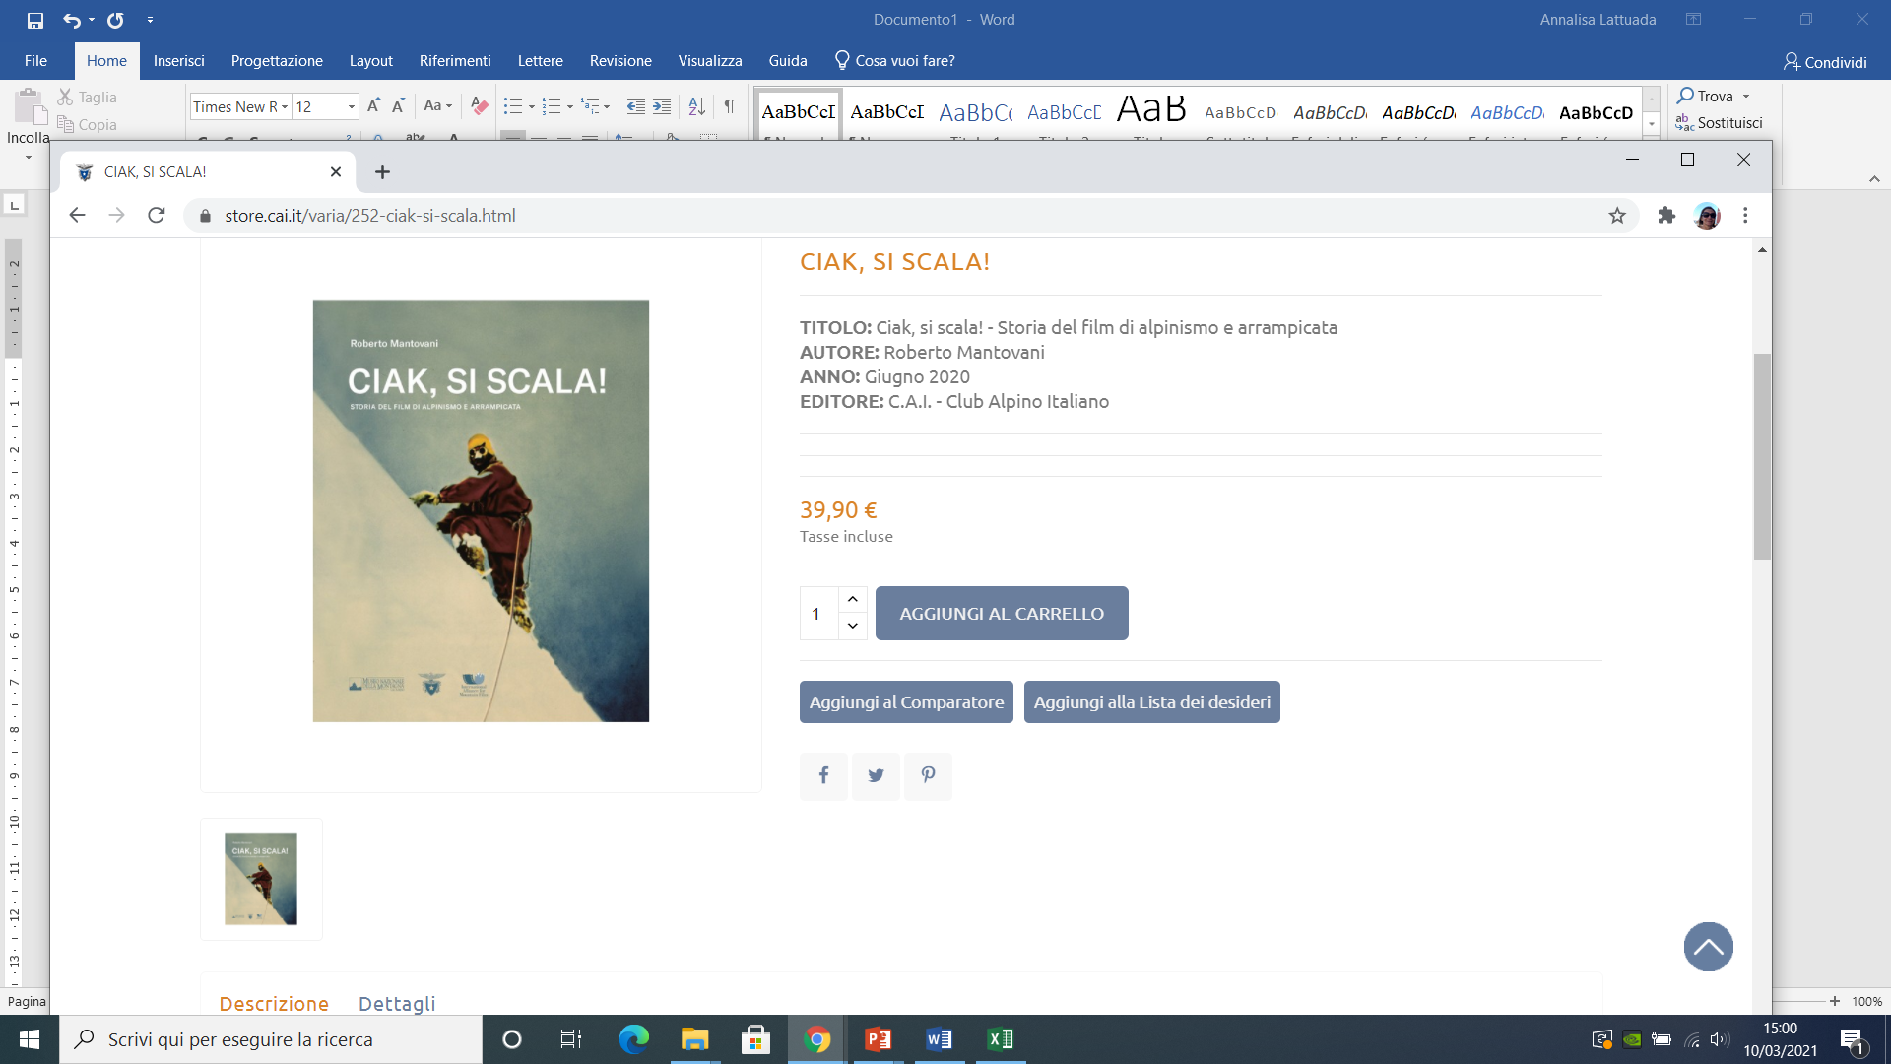
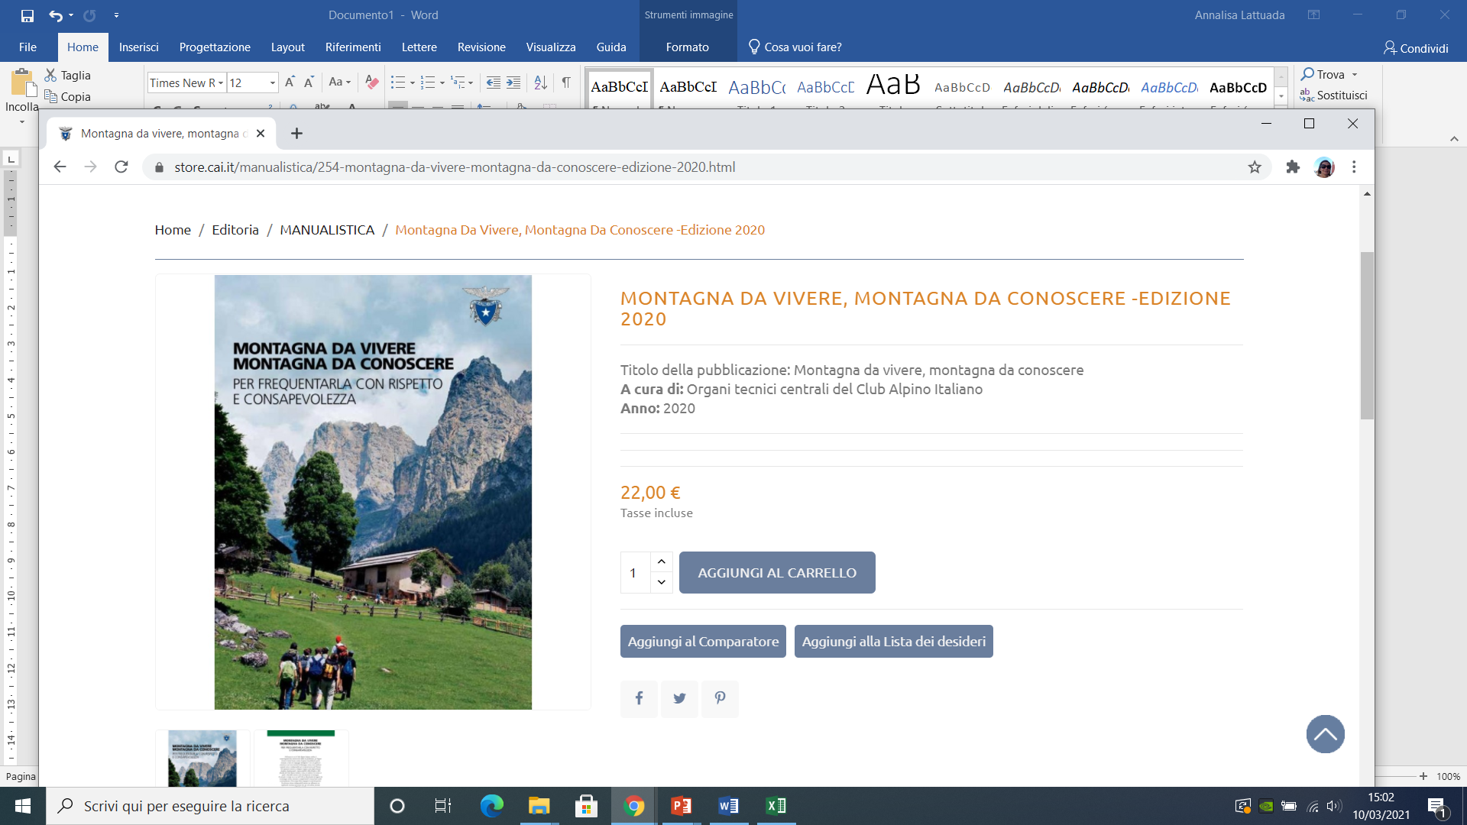
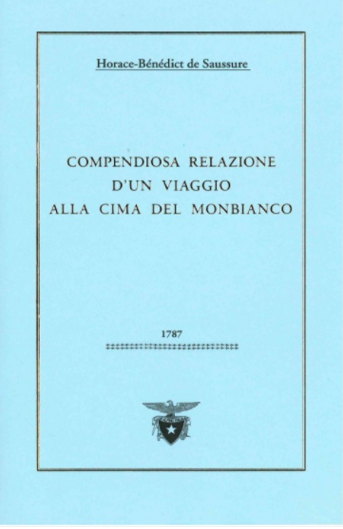
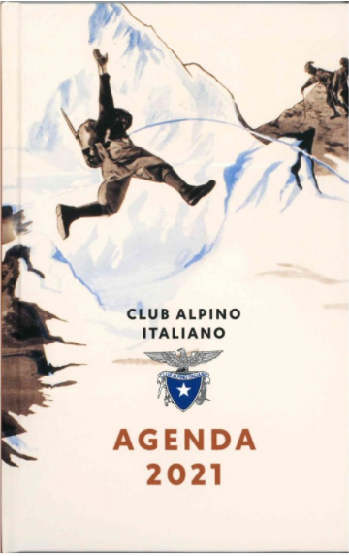
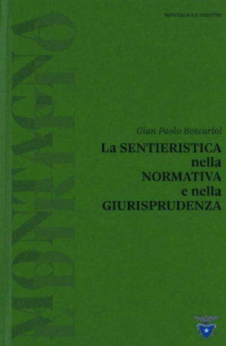
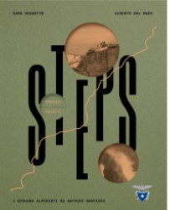
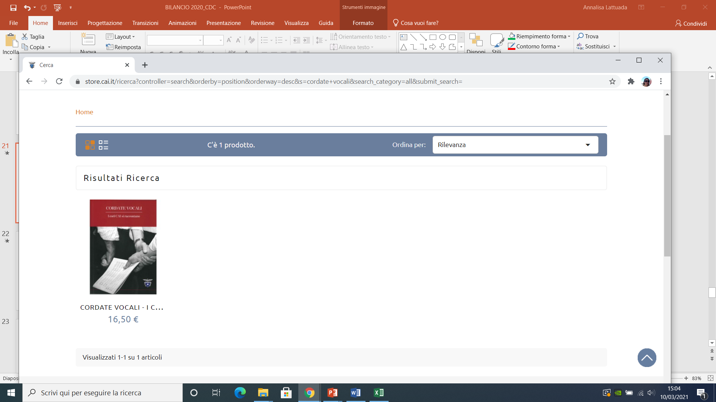
Bilancio 2020 - COSTI – Costi per Servizi
PIANO EDITORIALE
COMITATO CENTRALE DI INDIRIZZO E CONTROLLO
27 marzo 2021
Notes:
16/03/10
20

Slide 21
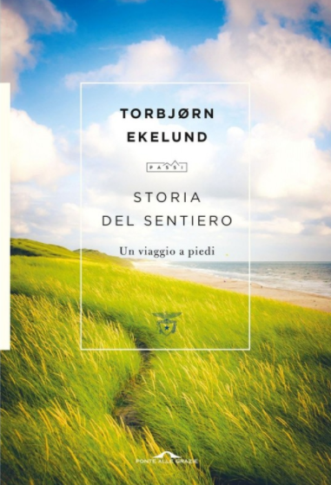
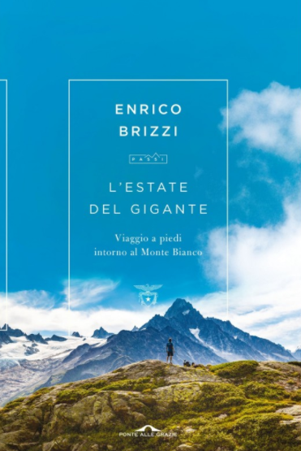
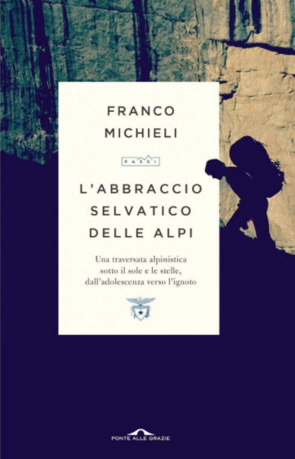
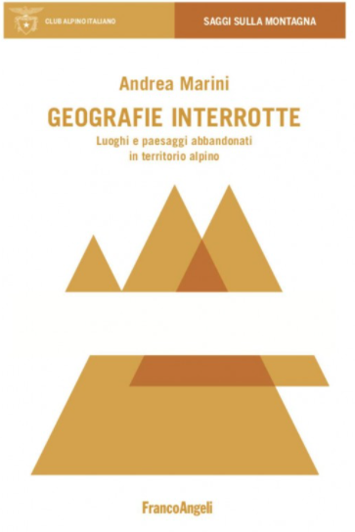
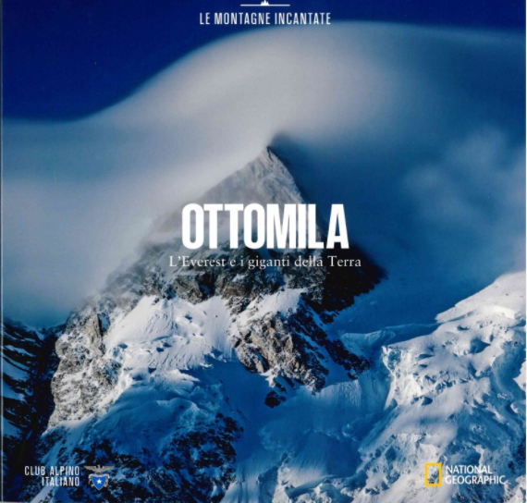
Bilancio 2020 - COSTI – Costi per Servizi
PIANO EDITORIALE
Collaborazione con Salani Editore - Ponte alle Grazie
Collaborazione con Franco Angeli
Collaborazione con Gedi – Gruppo Editoriale
COMITATO CENTRALE DI INDIRIZZO E CONTROLLO
27 marzo 2021
Notes:
16/03/10
21

Slide 22
Bilancio 2019 – COSTI – Costi della produzione
BUDGET OTCO/S.O. | Preventivo 2020 | Consuntivo 2020 | Ammortamenti | Consuntivo ricavi 2020
C.C. ALPINISMO GIOVANILE | 50.000 | 10.939 | 366 | 2.250
S.O. BIBLIOTECA NAZIONALE | 36.707 | 6.123 | 65 | -
CENTRO DI CINEM. E CINETECA | 40.000 | 41.681 | 444 | -
C.C. CNSASA | 135.000 | 79.710 | 104 | 3.300
C.C. ESCURSIONISMO | 77.800 | 5.195 | - | -
CSMT | 60.000 | 42.233 | 5.827 | 408
C.C. MEDICA | 8.000 | 290 | - | -
S.O. EDITORIALE | 3.000 | 387 | - | -
C.C. RIFUGI | 238.700 | 189.081 | - | -
S.O. BOSSEA | 40.000 | 2.355 | 9.194 | -
COMITATO SCIENTIFICO CENTRALE | 80.000 | 49.358 | 1.897 | 1.950
C.C. SPELEOLOGIA | 55.000 | 8.785 | - | -
SERVIZIO VALANGHE | 20.000 | 3.029 | 4.326 | -
C.C. TAM | 41.000 | 3.108 | - | -
S.O. CORALITA’ | 39.000 | 750 | 1.720 | -
S.O. SENTIERI E CARTOGRAFIA | 80.000 | 33.889 | - | -
TOTALE | 1.004.207 | 476.913 | 23.943 | 7.908
COMITATO CENTRALE DI INDIRIZZO E CONTROLLO
27 marzo 2021
Notes:
16/03/10
22

Slide 23
Bilancio 2020 – COSTI – Costi per Servizi – Contributi per attività istituzionale
FONDO ATTENZIONE
COMITATO CENTRALE DI INDIRIZZO E CONTROLLO
27 marzo 2021
Notes:
16/03/10
23

Slide 24
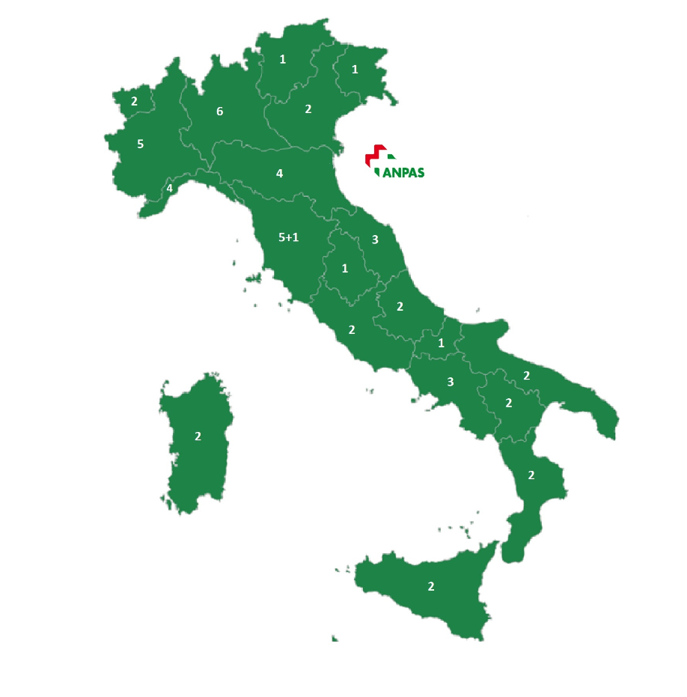
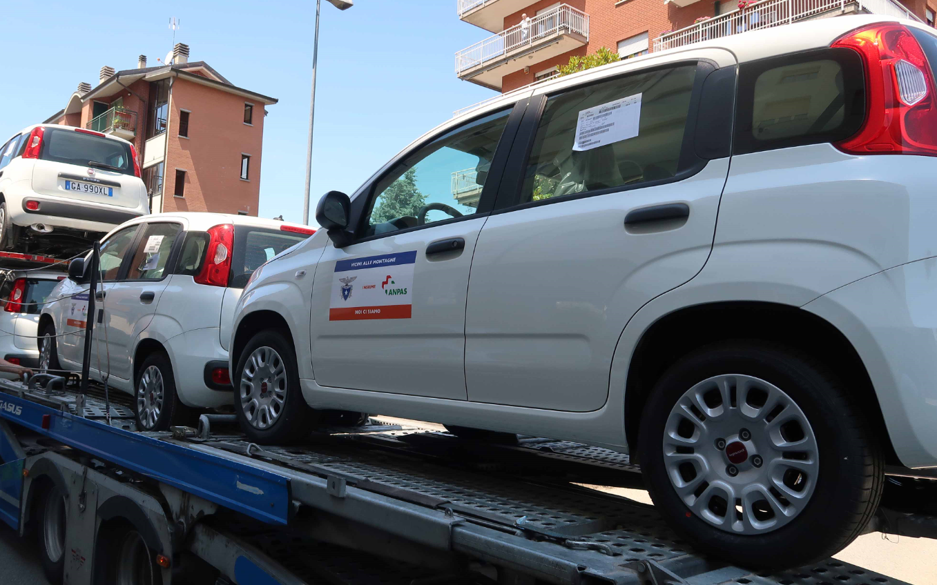
Bilancio 2020 – COSTI – Costi per Servizi – Contributi per attività istituzionale
CONTRIBUTI PER ATTIVITA’ ISTITUZIONALI - ANPAS
COMITATO CENTRALE DI INDIRIZZO E CONTROLLO
27 marzo 2021
Notes:
16/03/10
24

Slide 25
Bilancio 2020 – COSTI – Costi per Servizi
SPESE PER RIFUGI
COMITATO CENTRALE DI INDIRIZZO E CONTROLLO
27 marzo 2021
Notes:
16/03/10
25
RIFUGI DI PROPRIETA’ INCLUDE € 62.252 RELATIVI AGLI INTERVENTI DI RIQUALIFICAZIONE ENERGETICA ED ELETTRICA DELLA CAPANNA REGINA MARGHERITA NON FINANZIATI IN QUOTA PARTE DELLA REGIONE PIEMONTE

Slide 26

Bilancio 2020 - COSTI – Personale
COSTI PER IL PERSONALE 2016 - 2020
Costi del personale pari al 5,08% costi della produzione
(nel 2019 pari a 4,51 %)
Notes:
16/03/10
26

Slide 27



